Slide 1
দৃষ্টি আকর্ষণ
সম্মানিত শিক্ষকবৃন্দ প্রতি স্লাইডের নিচে পাঠটি কিভাবে শ্রেণিকক্ষে উপস্থাপন করতে হবে তার প্রয়োজনীয় নির্দেশনা স্লাইডের নিচে Note আকারে দেয়া আছে । পাঠটি উপস্থাপনের আগে পাঠ্যপুস্তকের সংশ্লিষ্ট পাঠের সাথে মিলিয়ে নিতে অনুরোধ করা হলো ।
F5 চেপে উপস্থাপন শুরু করা যেতে পারে । তাহলে Hide slide show করবে না ।
পাশাপাশি আপনাদের নিজস্ব চিন্তা-চেতনা দ্বারা পাঠ উপস্থাপন আরও বেশি ফলপ্রসূ করতে পারবেন বলে আশা করছি ।

Slide 2
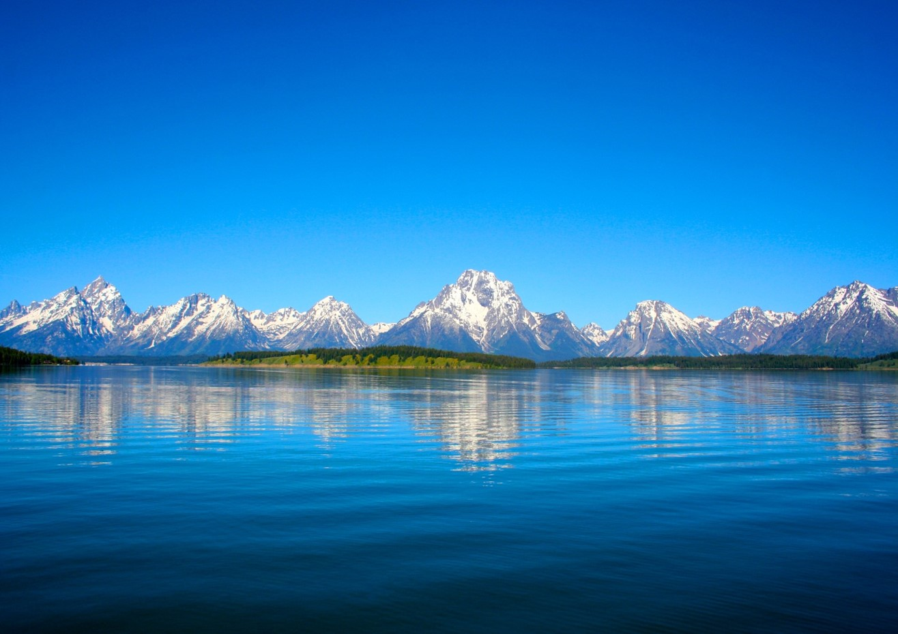
স্বা
গ
ত
ম
Notes:
কুশল বিনিময়ের পর শিক্ষক শ্রেণি বিন্যাসের দিকে নজরদিতে পারে ।

Slide 3
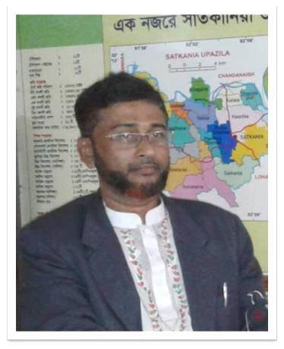

পরিচিতি
মোঃ রফিকুল ইসলাম
সিনিয়র শিক্ষক
জনার কেঁওচিয়া আদর্শ উচ্চ বিদ্যালয়
সাতকানিয়া,চট্রগ্রাম ।
মোবাইল-০১৮১৭-৭১৫৬৭৭ /০১৯৯১৯-৪৭৪০২
Email- rafiquljkahs@gmail.com
সময়ঃ- ৫০ মিঃ

Slide 4
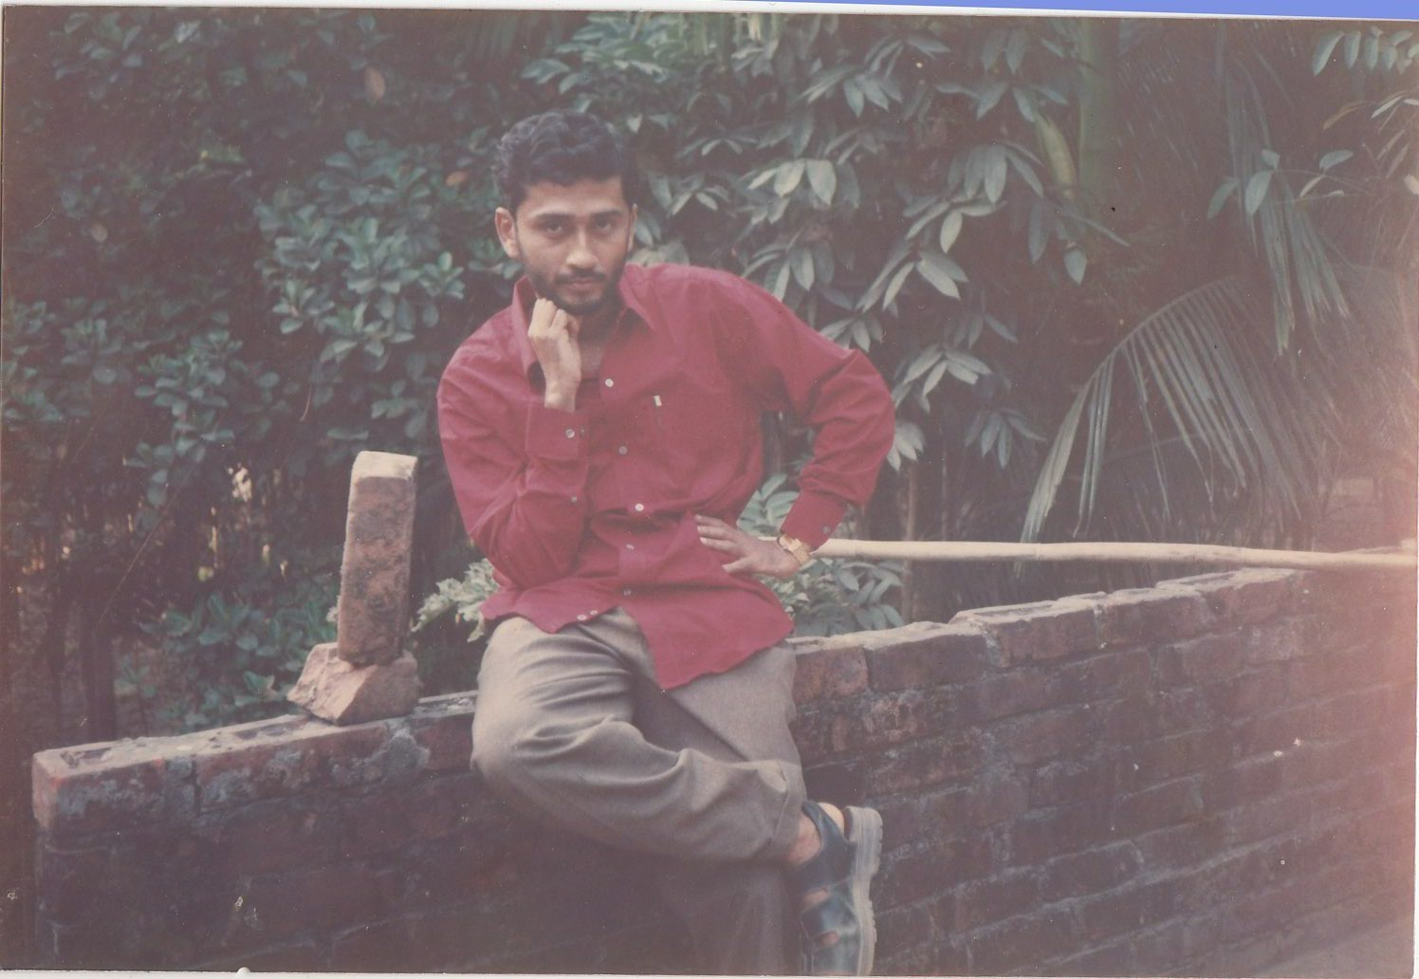
শিক্ষার্থীরা বলো তো পার্শ্বের ছবিটি কার?
উত্তরঃ আপনার
আমি কোন দেশের অধিবাসী ?
উত্তরঃ বাংলাদেশের
আমার পেশা কী?
উত্তরঃ শিক্ষকতা
আমি কোন বিষয়ের শিক্ষক?
উত্তরঃ বাংলা
এই তথ্যগুলো থেকে কী পাওয়া যায়?
উত্তরঃ আপনার পরিচয়।
Notes:
শিক্ষক স্লাইডে প্রদর্শিত প্রশ্ন সমুহ দ্বারা শিক্ষার্থীদের মুখ থেকে শিরুণাম বের করে আনার চেষ্ঠা করবেন ।

Slide 5

আজকের পাঠ --
আমার পরিচয়
সৈয়দ শামসুল হক
পদ্য
পৃষ্ঠাঃ- ২৩৭ – ২৩৯
Notes:
পাঠ শিরুণাম শিক্ষার্থীরা নিজ নিজ খাতায় লিখবেন ।

Slide 6
শিখনফল
এই পাঠ শেষে শিক্ষার্থীরা…
কবি পরিচিতি বলতে পারবে ।
নতুন শব্দের অর্থ লিখতে পারবে ।
বাংলার গৌরবময় ঐতিহ্যের বিষয় বর্ণনা করতে পারবে
কবিতার চরণ সমূহের তাৎপর্য বিশ্লেষণ করতে পারবে ।
Notes:
শিক্ষার্থীরা মনোযোগ সহকারে শিখনফল শুনবেন ।

Slide 7
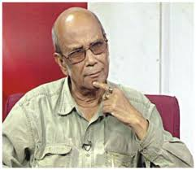
সাহিত্য সাধনাঃ কাব্য, গল্প, উপন্যাস, নাটক, শিশুতোষ ইত্যাদি বিষয়ে রচনা করেন।
জন্ম পরিচয়ঃ সৈয়দ শামসুল হক ১৯৩৫ খ্রিস্টাব্দে কুড়িগ্রাম শহরে জন্ম গ্রহন করেন।
কবি পরিচিতি
পিতৃ-মাতৃ পরিচয়ঃ পিতা-সৈয়দ সিদ্দিক হুসাইন , মাতা-সৈয়দা হালিমা খাতুন।
শিক্ষা জীবনঃ ঢাকা কলেজিয়েট স্কুল থেকে ম্যাট্রিক,জগন্নাথ কলেজ থেকে আই এ ও ঢাকা বিশ্ববিদ্যালয়ে কিছু পড়াশুনা করেন।
সৈয়দ শামসুল হক
কর্মজীবনঃ প্রথমে তিনি সাংবাদিকতাকে পেশা হিসেবে বেছে নিয়েছিলেন। পরে তিনি পুরোপুরি সাহিত্য সাধনায় আত্মনিয়োগ করেন।
Notes:
কবি পরিচিতি মনোযোগ সহকারে শুনবেন

Slide 8
পুরস্কার ও সম্মাননাঃ বাংলা ভাষা ও সাহিত্যে অবদানের জন্য তিনি বাংলা একাডেমি পুরস্কারসহ অনেক সাহিত্য পুরস্কার লাভ করেছেন
শিশুতোষ-সীমান্তের সিঙ্গহাসন, আলু বড় হয়, হডসনের বন্দুক।
সৈয়দ শামসুল হক
উল্লেখযোগ্য রচনাঃ
কাব্য- একদা এক রাজ্যে, বৈশাখে রচিত পঙক্তিমালা, অগ্নি ও জলের কবিতা, রাজনৈতিক কবিতা। গল্প-শীত বিকেল, রক্তগোলাপ, আনন্দের মৃত্যু। উপন্যাস-বৃষ্টি ও বিদ্রোহীগন। নাটক- পায়ের আওয়াজ পাওয়া পাওয়া যায়,নুরলদীনের সারা জীবন,ঈষা
Notes:
কবি পরিচিতি মনোযোগ সহকারে শুনবেন

Slide 9
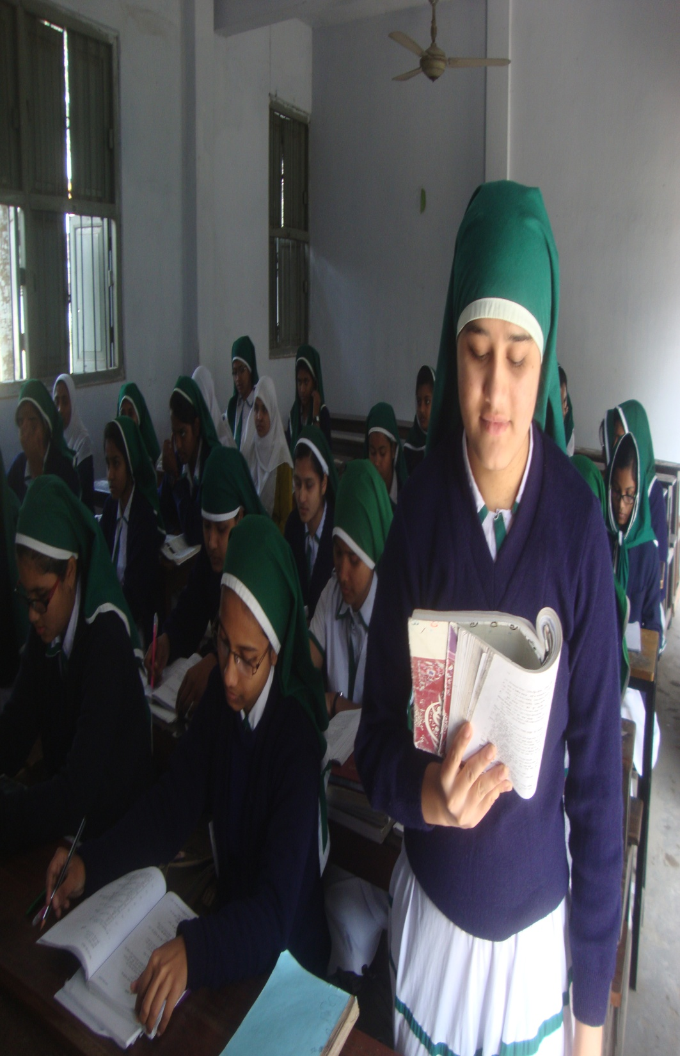
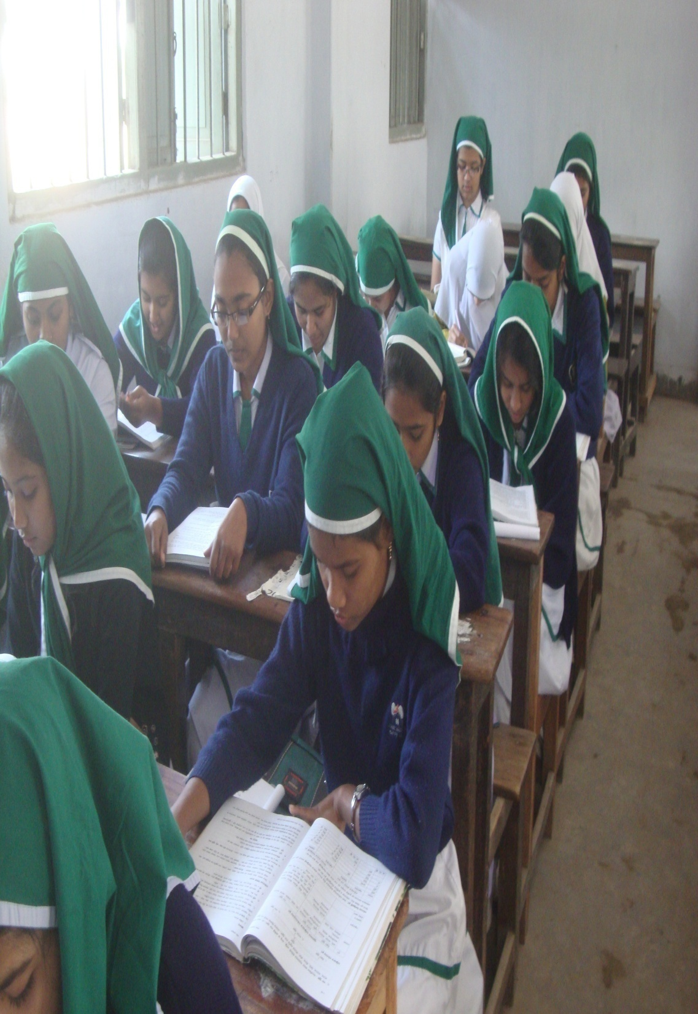
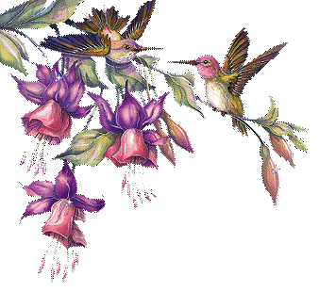
সরব পাঠ
Notes:
সরব পাঠ শিক্ষার্থীদেরথেকে একজন দিবেন ।

Slide 10

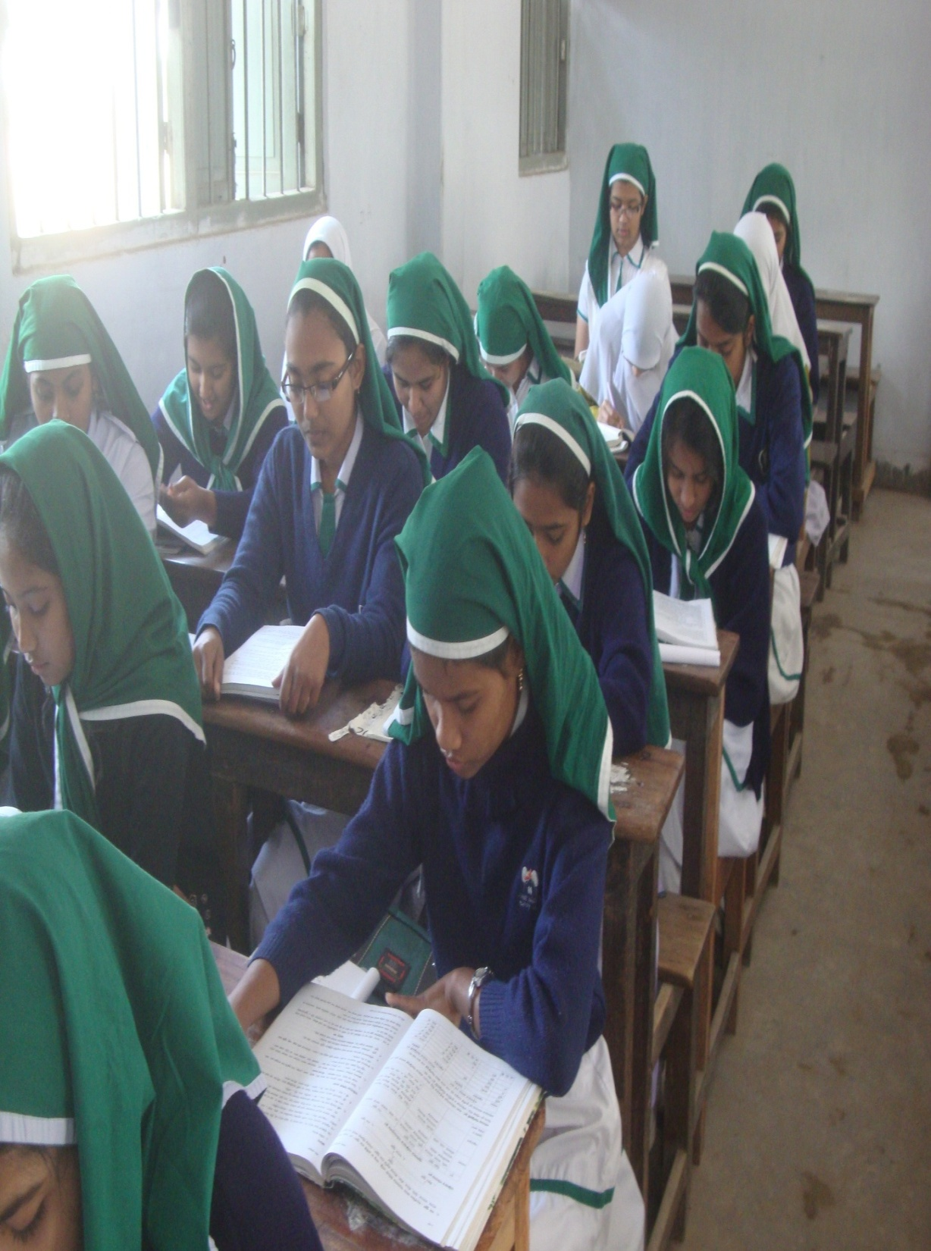
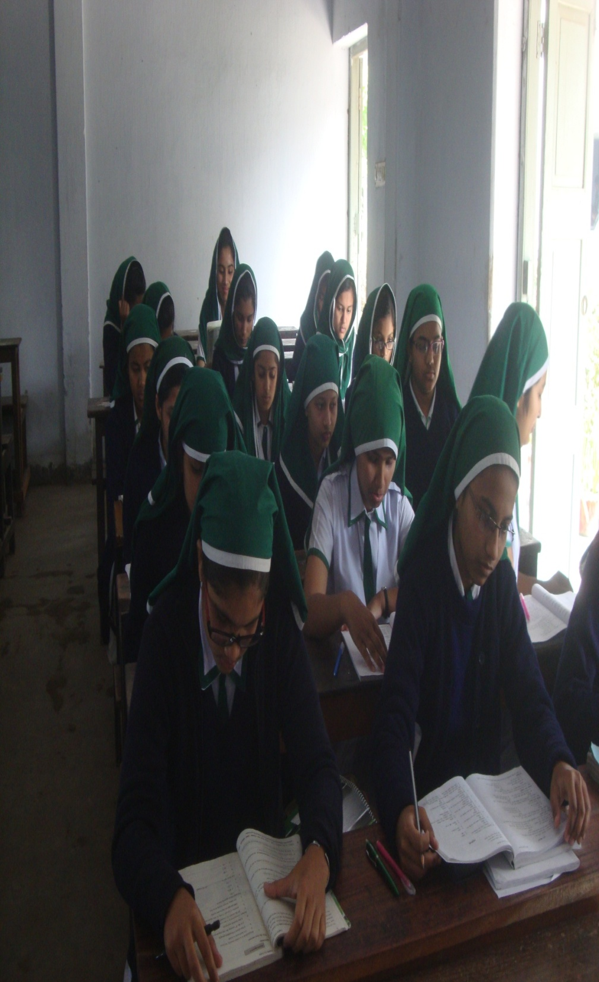
নি
র
ব
পা
ঠ
Notes:
নিরব পাঠ শিক্ষার্থীরা স্ব স্ব নিরবে পাঠ করবেন ।

Slide 11
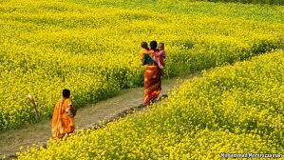
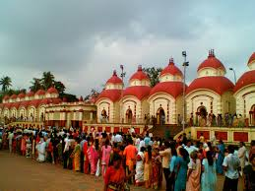

শব্দ
ছবি
অর্থ
আলপথ
জমির সীমানার পথ
দেউল
দেবালয়
মৈমনসিংহ গীতিকার একটি পালা
কমলার দীঘি
Notes:
শিক্ষার্থীরা শব্দার্থ খাতায় লিখবেন ।

Slide 12
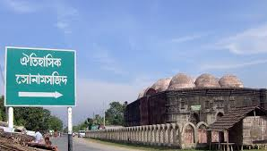
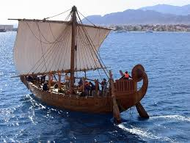
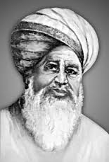
শব্দ
ছবি
অর্থ
চাঁপাই নবাবগঞ্জে অবস্থিত একটিঐতিহাসিক স্থানের নাম
সোনা মসজিদ
ডিঙার বহর
চাঁদ সওদাগরের বাণিজ্য তরী
অত্যচারী ইংরেজদের বিরুদ্ধে এক সংগ্রামী জীবনের নাম
তিতুমীর
Notes:
শিক্ষার্থীরা শব্দার্থ খাতায় লিখবেন ।

Slide 13
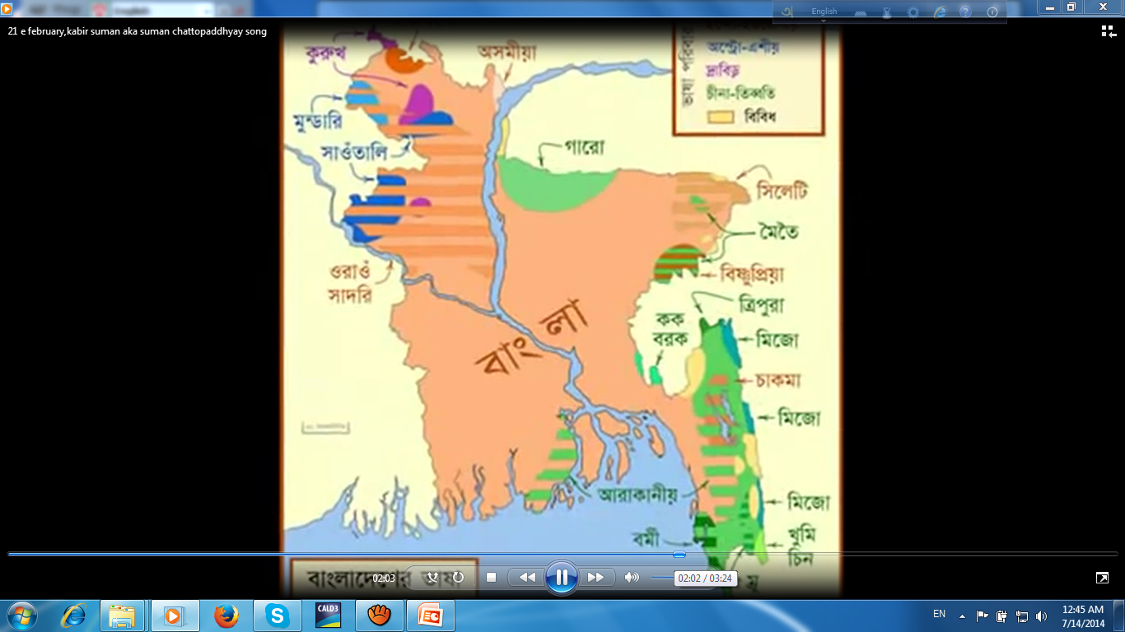
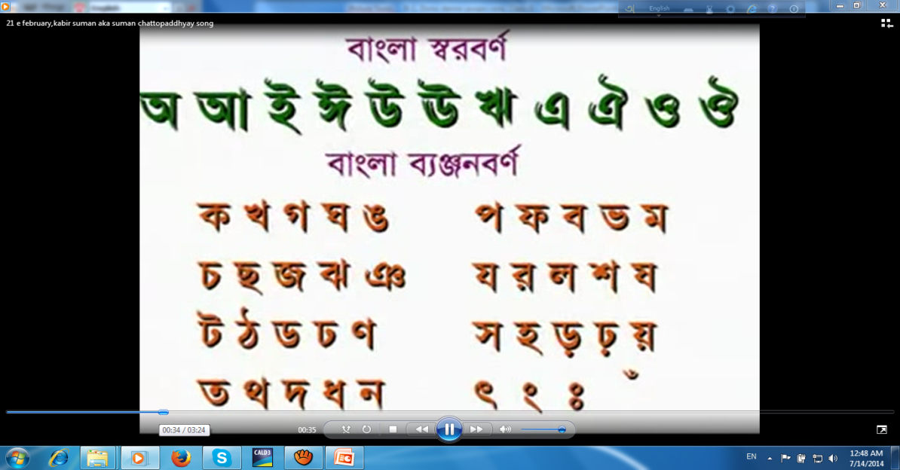
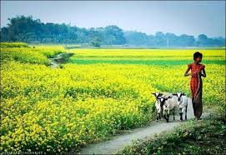
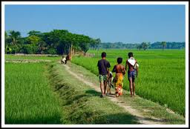
আমি জন্মেছি বাংলায়, আমি বাংলায় কথা বলি
আমি বাংলার আলপথ দিয়ে হাজার বছর চলি
Notes:
শিক্ষক চরণগুলো ব্যাখ্যা করবেন ।

Slide 14
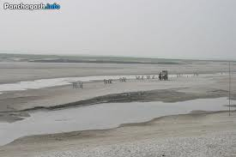
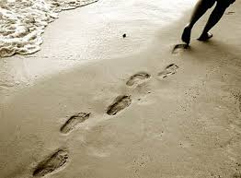
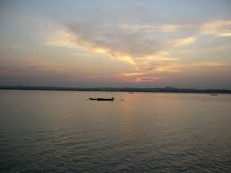
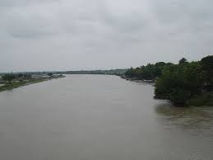
চলি পলিমাটি কোমলে আমার চলার চিহ্ন ফেলে।
তেরোশত নদী শুধায় আমাকে, কোথা থেকে তুমি এলে?’
Notes:
শিক্ষক চরণগুলো ব্যাখ্যা করবেন ।

Slide 15

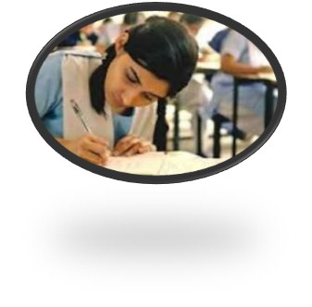
একক কাজ
‘তেরোশ নদী শুধায় আমাকে’কীভাবে ? - চরণটি ব্যাখ্যা কর ।
Notes:
একক কাজে সময় ২/৩ মিঃ দেয়া যেতে পারে । কাজ শিক্ষক নিজে তদারকী করবেন ।

Slide 16
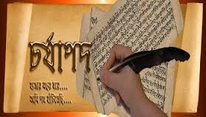
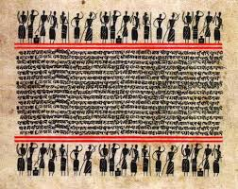
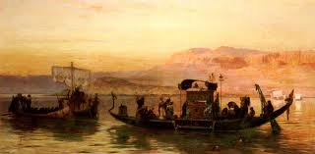
আমি তো এসেছি চর্যাপদের অক্ষরগুলো থেকে।
আমি তো এসেছি সওদাগরের ডিঙার বহর থেকে।
Notes:
শিক্ষক চরণগুলো ব্যাখ্যা করবেন ।

Slide 17

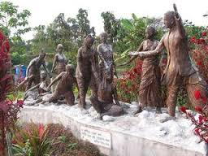
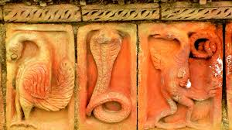
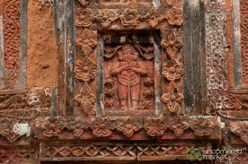
আমি তো এসেছি কৈবর্তের বিদ্রোহী গ্রাম থেকে।
আমি তো এসেছি পালযুগ নামে চিত্রকলা থেকে।
Notes:
শিক্ষক চরণগুলো ব্যাখ্যা করবেন ।

Slide 18
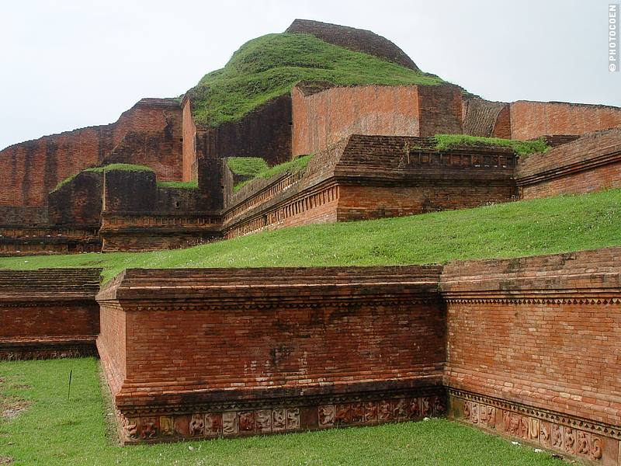
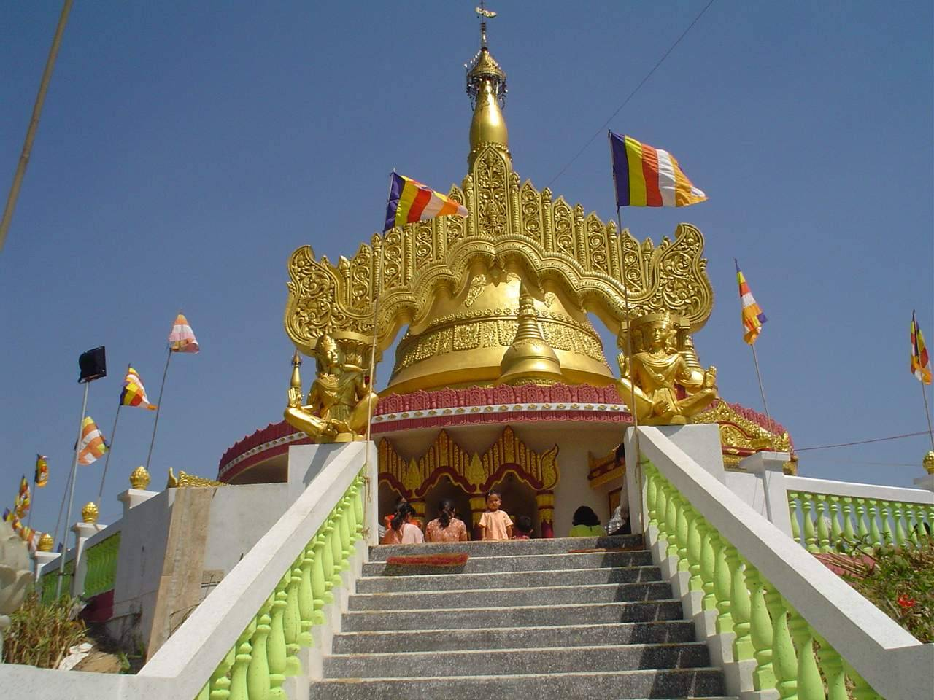

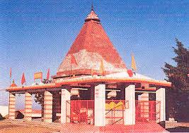
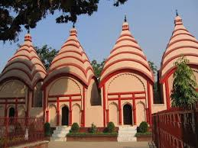
এসেছি বাঙালি পাহাড়পুরের বৌদ্ধমন্দির থেকে।
এসেছি জোড় বাংলার মন্দির -বেদি থেকে

Slide 19
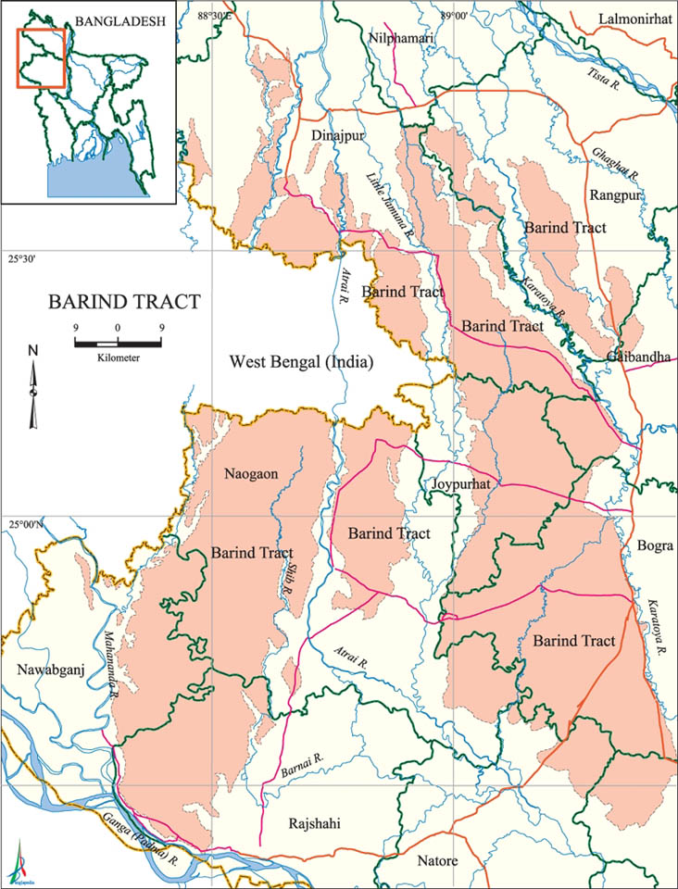
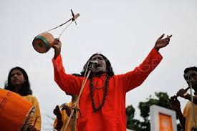
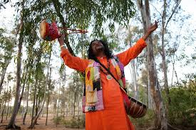
এসেছি বাঙালি বরেন্দ্রভূমে সোনা মসজিদ থেকে।
এসেছি বাঙালি আউল- বাউল মাটির দেউল থেকে।
Notes:
শিক্ষক চরণগুলো ব্যাখ্যা করবেন ।

Slide 20

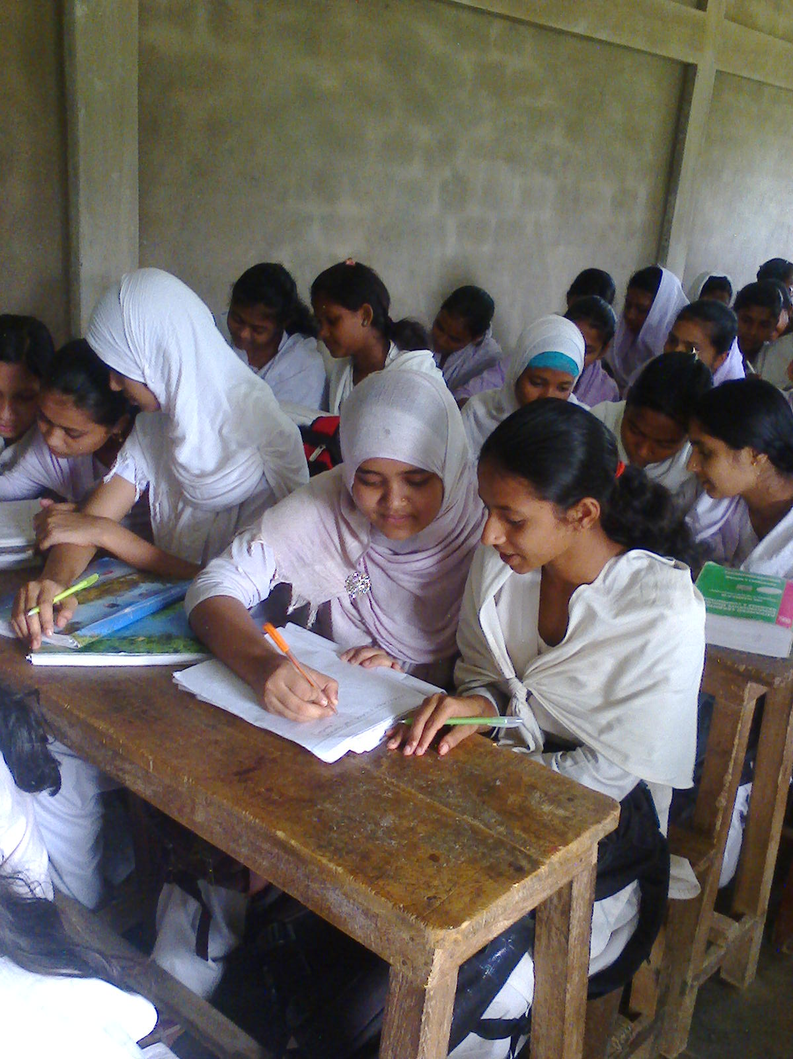
জোড়ায় কাজ
‘আমি তো এসেছি পালযুগ নামে চিত্রকলা থেকে।’
চরণটি ব্যাখ্যা কর।
Notes:
জোড়ায় কাজে সময় ২/৩ মিঃ দেয়া যেতে পারে । কাজ শিক্ষক নিজে তদারকী করবেন ।

Slide 21

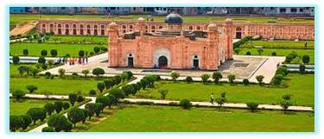


আমি তো এসেছি সার্বভৌম বারো ভূঁইয়া থেকে ।
আমি তো এসেছি ‘কমলা দিঘী’ ‘মহুয়ার পাল থেকে ।
Notes:
শিক্ষক চরণগুলো ব্যাখ্যা করবেন ।

Slide 22
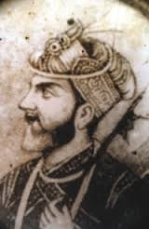


আমি তো এসেছি তিতুমীর আর হাজী শরিয়ত থেকে ।
আমি তো এসেছি গীতাঞ্জলী ও অগ্নিবীণার থেকে।

Slide 23
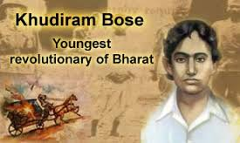
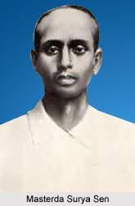
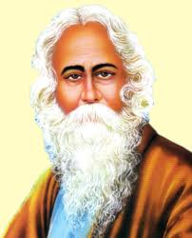
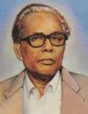
আসেছি বাঙালী ক্ষুধিরাম আর সূর্য সেনের থেকে।
এসেছি জয়নুল আর অবন ঠাকুর থেকে।

Slide 24
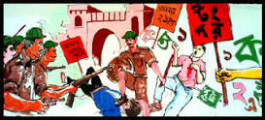
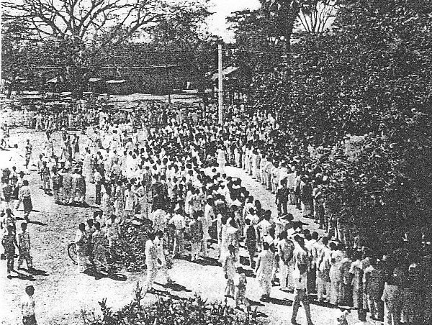
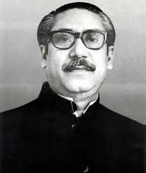
আসেছি বাঙালী রাষ্ট্রভাষার লাল রাজপথ থেকে।
এসেছি বাঙালী বঙ্গবন্দু শেখ মুজিবুর থেকে।
Notes:
শিক্ষক চরণগুলো ব্যাখ্যা করবেন ।

Slide 25
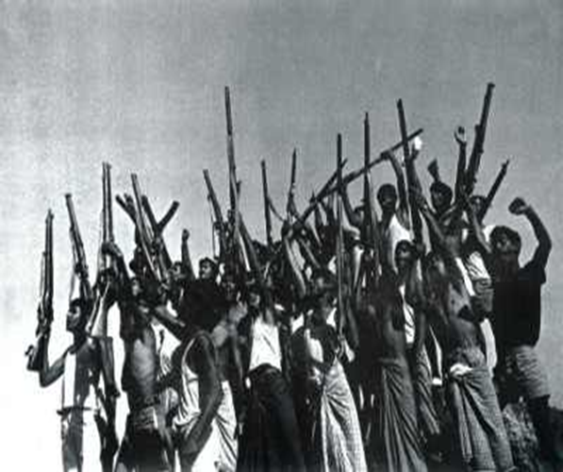
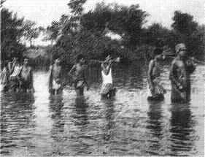
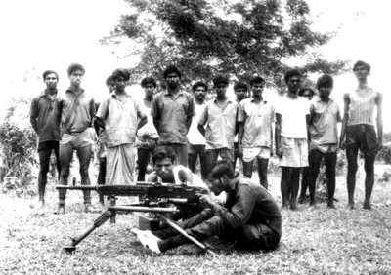
আমি যে এসেছি জয়বাংলার বজ্রকন্ঠ থেকে ।
আমি যে এসেছি একাত্তরের মুক্তিযুদ্ধ থেকে।
Notes:
শিক্ষক চরণগুলো ব্যাখ্যা করবেন ।

Slide 26
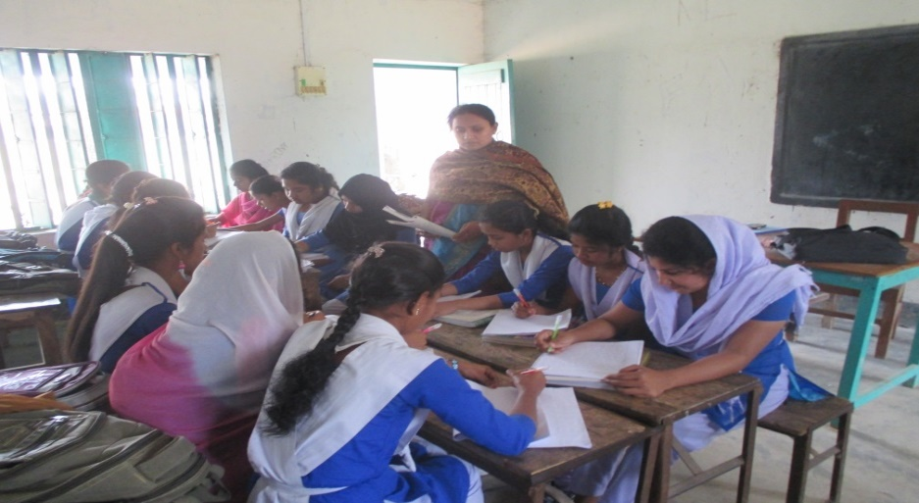
দলগত কাজ
পাল যুগ ও বরেন্দ্র সোনামসজিদ কি জন্য বিখ্যাত ?
Notes:
দলীয় কাজে সময় ৪/৫মিঃ দেয়া যেতে পারে । কাজ শিক্ষক নিজে তদারকী করবেন এবং তাদের স্বক্রিয়তা যাচাই করবেন ।

Slide 27

মূল্যায়ন
সঠিক উত্তরটি চিহ্নিত করে বোর্ডে লেখ
১। কমলার দিঘী কোন সাহিত্যের অংশ ?
আবার চেষ্টা করি
আবার চেষ্টা করি
আবার চেষ্টা করি
ক. মঙ্গল কাব্য
খ. মৈমনসিংহ গীতিকা
উত্তর সঠিক হয়েছে
গ শ্রীকৃষ্ণ কীর্তন
ঘ. পারস্য সাহিত্য
২ । কবিতায় কোন যুগের চিত্রকলার কথা আছে ?
উত্তর সঠিক হয়েছে
আবার চেষ্টা করি
আবার চেষ্টা করি
আবার চেষ্টা করি
ক. মুগল যুগ
খ. পাল যুগের
গ. সোলতানী যুগ
ঘ. পাঠান যুগ
◊ ক্লিক করে
সঠিক উত্তর জানতে হবে ।
Notes:
মূল্যায়নের জন্য শিক্ষক ব্লুটুথ মাউস শিক্ষার্থীদের কাছে দিয়ে/অথবা তাদের ল্যাপটপের কাছে ডেকে এনে রেডিও বাটনের উপর ক্লিক করে সঠিক উত্তরটি বের করতে পারেন। যদি ব্লুটুথ মাউস না থাকে তাহলে শিক্ষার্থীদের মধ্য থেকে কয়েকজনকে সামনে এনে মাউস ক্লিক করে উত্তর প্রদানে সহায়তা করতে পারেন।

Slide 28
মূল্যায়ন
সঠিক উত্তরটি চিহ্নিত করে বোর্ডে লেখ
৩। পাহাড়পুর বৌদ্ধ বিহার কার আমলে নির্মিত ?
আবার চেষ্টা করি
উত্তর সঠিক হয়েছে
ক. গোপাল
খ. ধর্ম পাল
আবার চেষ্টা করি
আবার চেষ্টা করি
গ. ন্যায় পাল
ঘ.মহীপাল
৪।কবিতায় হাজার চরণ চিহ্ন কোথায় ফেলে এসেছেন ?
ক. রাজপথে
খ. পেছেনে
আবার চেষ্টা করি
উত্তর সঠিক হয়েছে
আবার চেষ্টা করি
আবার চেষ্টা করি
◊ ক্লিক করে
সঠিক উত্তর জানতে হবে ।
গ. সামনে
ঘ. পলিমাটিতে
Notes:
মূল্যায়নের জন্য শিক্ষক ব্লুটুথ মাউস শিক্ষার্থীদের কাছে দিয়ে/অথবা তাদের ল্যাপটপের কাছে ডেকে এনে রেডিও বাটনের উপর ক্লিক করে সঠিক উত্তরটি বের করতে পারেন। যদি ব্লুটুথ মাউস না থাকে তাহলে শিক্ষার্থীদের মধ্য থেকে কয়েকজনকে সামনে এনে মাউস ক্লিক করে উত্তর প্রদানে সহায়তা করতে পারেন।

Slide 29
মূল্যায়নঃ
আবার চেষ্টা কর
উত্তর সঠিক হয়েছে
৫।একজন বাঙালীর বৈশিষ্ট্য হলো--
i. বাংলায় কথা বলা
ii. বাংলায় জন্ম গ্রহণ
iii. বিদেশে না যাওয়া
নিচের কোনটি সঠিক ?
(ক) i ও iii
(খ) i ,ii
(গ) ii ও iii
(ঘ) i , ii ও iii
Notes:
মূল্যায়নের জন্য শিক্ষক ব্লুটুথ মাউস শিক্ষার্থীদের কাছে দিয়ে/অথবা তাদের ল্যাপটপের কাছে ডেকে এনে রেডিও বাটনের উপর ক্লিক করে সঠিক উত্তরটি বের করতে পারেন। যদি ব্লুটুথ মাউস না থাকে তাহলে শিক্ষার্থীদের মধ্য থেকে কয়েকজনকে সামনে এনে মাউস ক্লিক করে উত্তর প্রদানে সহায়তা করতে পারেন।
মূল্যায়নের জন্য শিক্ষক ব্লুটুথ মাউস শিক্ষার্থীদের কাছে দিয়ে/অথবা তাদের ল্যাপটপের কাছে ডেকে এনে রেডিও বাটনের উপর ক্লিক করে সঠিক উত্তরটি বের করতে পারেন। যদি ব্লুটুথ মাউস না থাকে তাহলে শিক্ষার্থীদের মধ্য থেকে কয়েকজনকে সামনে এনে মাউস ক্লিক করে উত্তর প্রদানে সহায়তা করতে পারেন।

Slide 30

বাড়ির কাজ
‘আমার পরিচয়’ কবিতাংশে কবির দেশপ্রেমের চেতনা তোমাকে কীভাবে অনুপ্রাণিত করেছে তা বিশ্লেষণ কর ।
Notes:
বাড়ির কাজ শিক্ষার্থীদেরকে নিজ নিজ খাতায় লিখতে বলবে ।

Slide 31

সকল শিক্ষার্থীকে
ধন্যবাদ
Notes:
শিক্ষার্থীদের ধন্যবাদ জ্ঞাপন দ্বারা শিক্ষক শ্রেণি কক্ষ থেকে বিদায় নিবেন।

